Slide 1
Universidad Autónoma de Chiriquí Facultad de Derecho y Ciencias Políticas Derecho Penal PARTE I LICDA. YAJAIRA L. ROJAS FACILITADORA VIELKA BATISTA 2011

Slide 2
INDICE
Derecho Penal Parte I
Contenido de la Materia
Ley Penal General
Reflexión
Agradecimiento

Slide 3
DERECHO PENAL PARTE I
Es una asignatura de la carrera de Derecho y Ciencia Políticas que se da en segundo año.

Slide 4
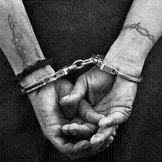
Derecho penal parte i
Ley Penal General
Garantías Penales
Aplicación de la Ley Penal
Hechos Punibles y Personas Penalmente Responsables
Suspensión, Reemplazo y Aplazamiento de la Pena

Slide 5
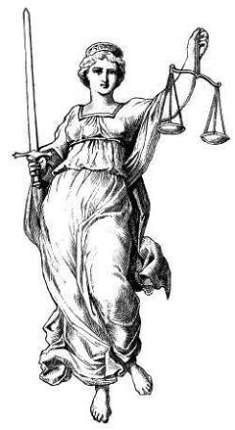
Ley penal general
Es aquella donde se tipifican las conductas y comportamientos cuya incriminación resulta indispensable para la protección de los bienes jurídicos tutelados y los valores de la sociedad.

Slide 6
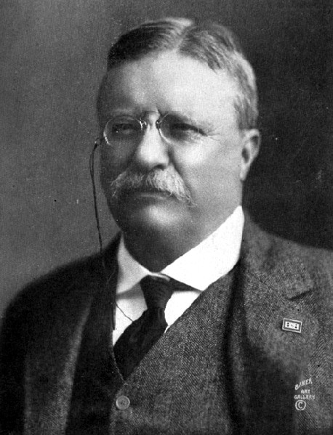
reflexión
Es duro caer , pero es peor todavía no haberlo intentado subir.
Theodor Roosvelt

Slide 7
GRACIAS

